Slide 1
Midt-Telemark 2023
Møte med valdene 04.04.24.

Slide 3
Bestandsutvikling elg
Jaktår | Felt per jegerdag | Sett per jegerdag | Sett ku per okse | Sett kalv pr Ku | Sett kalv pr kalvku | Prosent ku med kalv av alle kyr | Prosent felt okse av sette Okser | Prosent felt ku av sette kyr | Prosent felt kalv av sette kalver | Antall jegerdager | Antall jaktfelt
2013 | 0,043 | 0,29 | 1,73 | 0,58 | 1,07 | 50 | 27,95 | 13,67 | 14,29 | 2441 | 29
2014 | 0,048 | 0,28 | 1,59 | 0,5 | 1,06 | 44,66 | 28,93 | 13,04 | 19,05 | 2168 | 29
2015 | 0,039 | 0,26 | 1,76 | 0,54 | 1,06 | 50,81 | 26,95 | 10,89 | 18,52 | 2306 | 29
2016 | 0,043 | 0,26 | 1,95 | 0,53 | 1,05 | 49,13 | 33,05 | 12,61 | 17,89 | 2079 | 29
2017 | 0,038 | 0,28 | 1,55 | 0,56 | 1,06 | 47,92 | 19,3 | 13,96 | 12,08 | 2324 | 29
2018 | 0,035 | 0,32 | 1,51 | 0,48 | 1,13 | 38,22 | 16,96 | 8,11 | 17,6 | 2046 | 29
2019 | 0,043 | 0,38 | 1,4 | 0,46 | 1,21 | 34,64 | 14,5 | 11,43 | 12,31 | 1786 | 28
2020 | 0,036 | 0,36 | 1,88 | 0,58 | 1,14 | 44,14 | 17,44 | 8,02 | 12,23 | 2170 | 28
2021 | 0,037 | 0,31 | 1,35 | 0,42 | 1,02 | 36,48 | 17,44 | 7,73 | 17,35 | 1755 | 28
2022 | 0,032 | 0,3 | 1,39 | 0,38 | 1,06 | 32,71 | 11,69 | 9,81 | 18,29 | 1713 | 28
2023 | 0,029 | 0,29 | 1,32 | 0,28 | 1,02 | 26,07 | 15,63 | 7,11 | 18,33 | 1738 | 28

Slide 6
Sett elg
Jaktår | Okse | Ku uten kalv | Ku med en kalv | Ku med to kalver | Kalv sett alene | Sum kalver | Ukjent | Sum sette elg | Antall jegerdager
2013 | 161 | 139 | 129 | 10 | 12 | 161 | 107 | 707 | 2441
2014 | 159 | 140 | 106 | 7 | 6 | 126 | 71 | 609 | 2168
2015 | 141 | 122 | 119 | 7 | 2 | 135 | 83 | 607 | 2306
2016 | 118 | 117 | 107 | 6 | 4 | 123 | 71 | 542 | 2079
2017 | 171 | 138 | 120 | 7 | 15 | 149 | 74 | 659 | 2324
2018 | 171 | 160 | 86 | 13 | 13 | 125 | 90 | 645 | 2046
2019 | 200 | 183 | 77 | 20 | 13 | 130 | 65 | 675 | 1786
2020 | 172 | 181 | 123 | 20 | 25 | 188 | 100 | 784 | 2170
2021 | 172 | 148 | 83 | 2 | 11 | 98 | 47 | 550 | 1755
2022 | 154 | 144 | 66 | 4 | 8 | 82 | 62 | 512 | 1713
2023 | 160 | 156 | 54 | 1 | 4 | 60 | 70 | 501 | 1738

Slide 10
Felte elg
Jaktår | Felte hannkalver | Felte hunnkalver | Felte 1-årige hanner | Felte 1-årige hunner | Felte eldre hanner | Felte eldre hunner | Tildelt totalt | Felte totalt | Fellingsprosent
2013 | 14 | 8 | 19 | 14 | 24 | 23 | 172 | 102 | 59
2014 | 15 | 9 | 19 | 12 | 25 | 20 | 177 | 100 | 56
2015 | 11 | 14 | 15 | 11 | 22 | 15 | 131 | 88 | 67
2016 | 11 | 9 | 18 | 12 | 21 | 16 | 129 | 87 | 67
2017 | 8 | 9 | 12 | 15 | 20 | 20 | 131 | 84 | 64
2018 | 13 | 8 | 10 | 7 | 19 | 12 | 112 | 69 | 62
2019 | 8 | 7 | 12 | 13 | 18 | 18 | 109 | 76 | 70
2020 | 9 | 14 | 8 | 10 | 22 | 16 | 114 | 79 | 69
2021 | 7 | 11 | 12 | 9 | 18 | 9 | 93 | 66 | 71
2022 | 10 | 5 | 9 | 12 | 9 | 10 | 90 | 55 | 61
2023 | 5 | 6 | 4 | 4 | 21 | 12 | 96 | 52 | 54

Slide 15
Jaktår | Kukalv |  | Oksekalv
 | Gjennomsnittsvekt kukalver | Antall kukalver | Gjennomsnittsvekt oksekalver | Antall oksekalver
2013 | 55,25 | 8 | 61,36 | 14
2014 | 56,25 | 8 | 57,13 | 16
2015 | 51,5 | 16 | 61,83 | 12
2016 | 52,67 | 9 | 63,91 | 11
2017 | 55,67 | 9 | 57,38 | 8
2018 | 53,78 | 9 | 48,77 | 13
2019 | 52,88 | 8 | 49,75 | 8
2020 | 45,93 | 15 | 48,71 | 7
2021 | 44,6 | 10 | 52 | 7
2022 | 65,75 | 4 | 61,6 | 10
2023 | 54,33 | 6 | 48,2 | 5

Slide 17
Jaktår | Ku 1 ½ år |  | Okse 1 ½ år
 | Gjennomsnittsvekt kuer 1 ½ år | Antall kuer 1 ½ år | Gjennomsnittsvekt okser 1 ½ år | Antall okser 1 ½ år
2013 | 131,25 | 12 | 122,9 | 20
2014 | 111,36 | 11 | 126,32 | 19
2015 | 124,1 | 10 | 122,62 | 13
2016 | 117,42 | 12 | 118,18 | 17
2017 | 113,86 | 14 | 121,5 | 12
2018 | 110,88 | 8 | 122,2 | 10
2019 | 105,5 | 12 | 105,9 | 10
2020 | 113,5 | 10 | 117 | 6
2021 | 108,75 | 8 | 113,18 | 11
2022 | 109,36 | 11 | 121,56 | 9
2023 | 98,5 | 4 | 112,25 | 4

Slide 19
Hjort bestandsutvikling
Jaktår | Sett per jegerdag | Felt per jegerdag | Sett kolle per bukk | Sett kalv per kolle | Sett spissbukk per bukk | % bukker felt av sette bukker | % koller felt av sette koller | % kalver felt av sette kalver | Antall jegerdager | Antall jaktfelt
2013 | 0,09 | 0,009 | 1,33 | 0,63 | 0,26 | 16,33 | 9,23 | 17,07 | 2363 | 28
2014 | 0,08 | 0,013 | 1,66 | 0,52 | 0,3 | 28,57 | 18,97 | 10 | 1885 | 22
2015 | 0,07 | 0,009 | 1,66 | 0,53 | 0,88 | 28,13 | 13,21 | 17,86 | 2348 | 28
2016 | 0,13 | 0,015 | 2,49 | 0,62 | 0,48 | 18,6 | 11,21 | 13,64 | 1899 | 27
2017 | 0,14 | 0,013 | 2,36 | 0,38 | 0,29 | 5,66 | 10,4 | 14,89 | 1800 | 25
2018 | 0,17 | 0,018 | 1,91 | 0,47 | 0,37 | 22,97 | 9,93 | 10,61 | 2060 | 28
2019 | 0,19 | 0,019 | 1,16 | 0,79 | 0,5 | 17,2 | 11,11 | 8,24 | 1836 | 27
2020 | 0,25 | 0,023 | 1,66 | 0,75 | 0,32 | 15,38 | 10,4 | 10,08 | 2008 | 25
2021 | 0,23 | 0,029 | 1,2 | 0,59 | 0,45 | 17,43 | 12,21 | 15,58 | 1604 | 26
2022 | 0,19 | 0,027 | 1,2 | 0,59 | 0,45 | 20,43 | 15,18 | 15,15 | 1695 | 28
2023 | 0,21 | 0,022 | 1,21 | 0,65 | 0,51 | 14,02 | 9,23 | 14,29 | 1810 | 28

Slide 22
Sett hjort
Jaktår | Spissbukk | Bukk | Kolle | Kalv | Ukjent | Sum sette hjort | Antall jegerdager
2013 | 10 | 39 | 65 | 41 | 63 | 218 | 2363
2014 | 8 | 27 | 58 | 30 | 25 | 148 | 1885
2015 | 15 | 17 | 53 | 28 | 44 | 157 | 2348
2016 | 14 | 29 | 107 | 66 | 39 | 255 | 1899
2017 | 12 | 41 | 125 | 47 | 34 | 259 | 1800
2018 | 20 | 54 | 141 | 66 | 64 | 345 | 2060
2019 | 31 | 62 | 108 | 85 | 70 | 356 | 1836
2020 | 25 | 79 | 173 | 129 | 94 | 500 | 2008
2021 | 34 | 75 | 131 | 77 | 51 | 368 | 1604
2022 | 29 | 64 | 112 | 66 | 49 | 320 | 1695
2023 | 36 | 71 | 130 | 84 | 63 | 384 | 1810

Slide 23
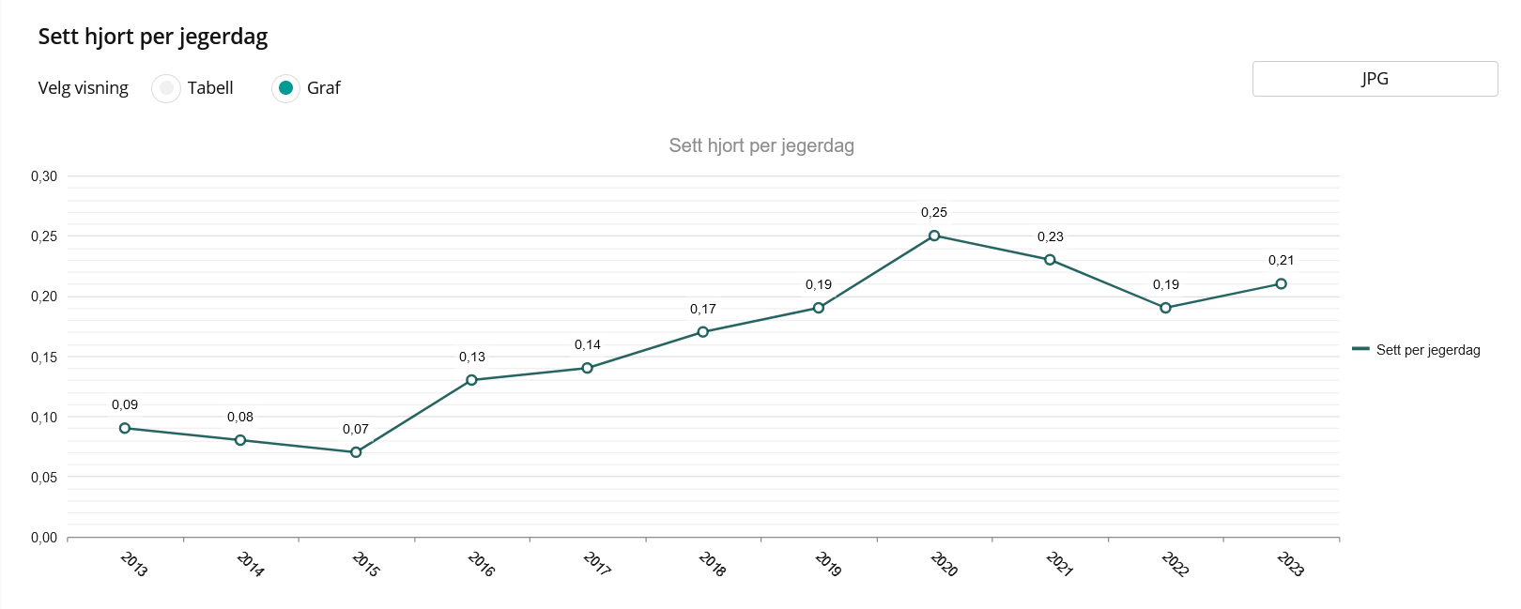

Slide 24
Felte hjort
Jaktår | Hannkalv | Hunnkalv | Hann 1 ½ år | Hunn 1 ½ år | Hann 2 ½ år og eldre | Hunn 2 ½ år og eldre | Sum felte hjort | Antall jegerdager
2013 | 5 | 2 | 1 | 3 | 7 | 3 | 21 | 2363
2014 | 0 | 3 | 5 | 3 | 5 | 8 | 24 | 1885
2015 | 3 | 2 | 4 | 5 | 5 | 2 | 21 | 2348
2016 | 4 | 5 | 3 | 6 | 5 | 6 | 29 | 1899
2017 | 4 | 3 | 1 | 4 | 2 | 9 | 23 | 1800
2018 | 3 | 4 | 7 | 5 | 10 | 9 | 38 | 2060
2019 | 5 | 2 | 5 | 3 | 11 | 9 | 35 | 1836
2020 | 7 | 6 | 7 | 7 | 9 | 11 | 47 | 2008
2021 | 6 | 6 | 8 | 4 | 11 | 12 | 47 | 1604
2022 | 6 | 4 | 7 | 5 | 12 | 12 | 46 | 1695
2023 | 5 | 7 | 6 | 3 | 9 | 9 | 39 | 1810

